Slide 1
«Унесённые ветром» Маргарет Митчелл
Выполнил:
студент группы ИСТ-331
Числова Екатерина Владимировна
Проверил:
Громов Владислав Витальевич
Санкт-Петербург 2023

Slide 2
Содержание:
Введение
Биография Маргарет Митчелл
Смысл названия книги «Унесённые ветром»
Краткое описание книги
Главная героиня романа
Прототип главной героини
Чему учит роман?
Экранизация романа: Фильм «Унесённые ветром» (1939)
Личная оценка

Slide 3
Введение
"Унесенные ветром" - единственный роман Маргарет Митчелл, написанный 30 июня 1936 года. Жизнь писательницы рано оборвалась из-за трагической случайности, но образам Скарлетт О'Хара и Ретта Батлера, рожденным воображением "маленькой смелой женщины" – как называли писательницу американские критики, - суждено жить вечно. Это книга о любви и о войне, о предательстве и верности, о жестокости и о красоте самой жизни.

Slide 4
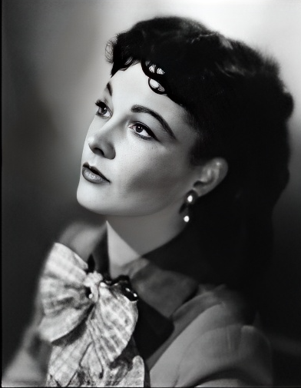
Биография Маргарет Митчелл
Маргарет Митчелл – американская писательница. Родилась 8 ноября 1900 года в Атланте, штат Джорджия. В 1922 году выходит замуж, но брак просуществовал всего год. Со вторым мужем Митчелл провела остаток жизни. До 1926 года писательница работала репортером в Воскресном журнале Атланты, а затем решила уволиться и посвятить себя литературе.
Единственный, но легендарный роман «Унесенные ветром» был опубликован в 1936 году и мгновенно стал бестселлером, а в 1937 году Митчелл получила Пулицеровскую премию. После ошеломительного успеха Митчелл занималась разными видами благотворительности. 11 августа 1949 года пьяный водитель сбил Митчелл, шедшую с мужем в кино. Писательница умерла, так и не придя в сознание, в возрасте сорока восьми лет.

Slide 5
Смысл названия книги «Унесённые ветром»
Изначально писательница планировала назвать своё произведение «Неси свою ношу» или «Завтра будет новый день», что намекает на несгибаемость главной героини романа, но после беседы с редактором изменила задумку. Маргарет Митчелл в своём романе описывает ушедшее поколение американского рабовладельческого юга и его образ жизни, который уничтожила война. Название «Унесённые ветром» подразумевает исчезнувшую эпоху южной американской землевладельческой элиты и молодых людей, которые погибли в кровавых сражениях войны Севера и Юга.

Slide 6
Краткое описание книги
«Унесенные ветром» — история о молодой южанке, дочери состоятельного владельца плантаций в Джорджии, чья беззаботная юность прекращается с началом Гражданской войны. В один миг девушке пришлось повзрослеть: мать умерла, отец болен, а родное поместье разграбили янки.

Slide 7
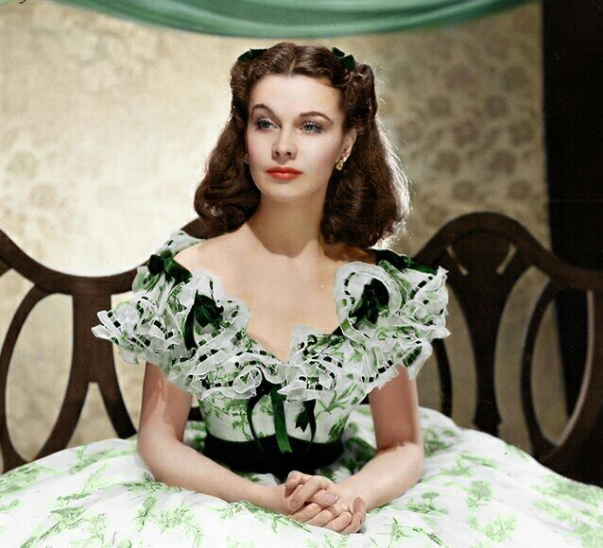
Главная героиня романа – Скарлетт О’Хара
Скарлетт О'Хара – наследница плантатора с американского Юга, избалованная девушка, уверенная в своей неотразимости. Героиня создана для жизни «истинной леди», наполненной балами, развлечениями.

Slide 8
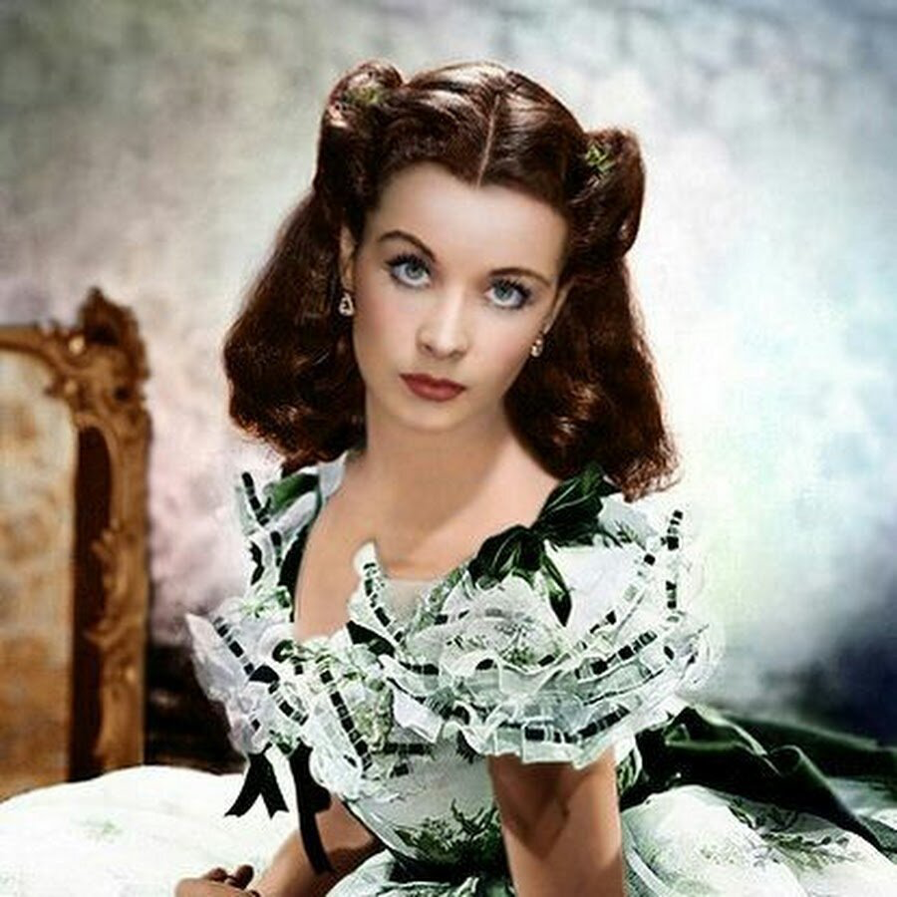
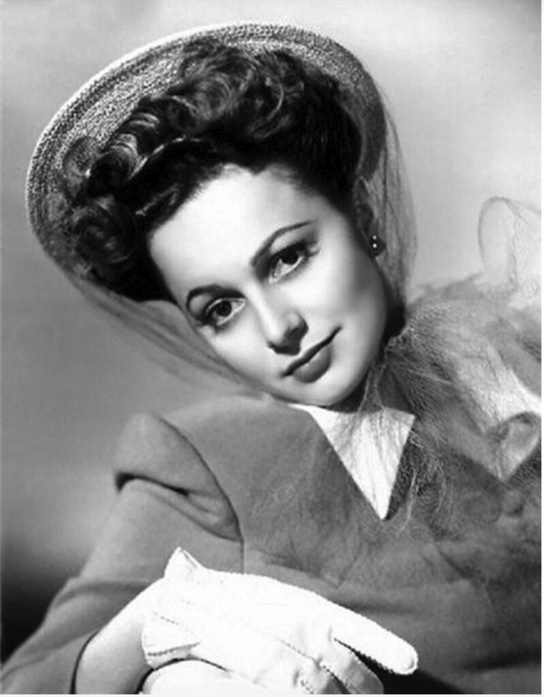
Прототип главной героини
Прототипом главной героини Скарлетт О’Хара, по предположениям читателей, является сама Маргарет Митчелл, но автор это отрицала. Но на самом деле у героини и её автора много общего. Здесь и родословная - оба деда Маргарет были выходцами из Ирландии, оба сражались на войне между Севером и Югом, сама Маргарет родилась в Атланте, где и происходят события романа. К тому же Маргарет была, как и Скарлетт, красавицей. Общим у них был и характер. Маргарет было 18, когда на войне погиб её жених, вскоре от испанки умирает мать, а отец от случившегося заболел нервным расстройством. И Маргарет берет всё управление домом в свои руки. Много общего у них и в личной жизни. Жених Маргарет погибает на войне и вскоре писательница выходит замуж за красавца Реда Апшоу. Но их брак продержался всего 10 месяцев.

Slide 9
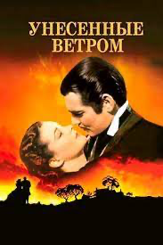
Чему учит роман?
Книга учит ценить то, что имеешь. Люди нередко начинают любить и ценить после того, как потеряют. Эта ошибка наносит неизлечимые душевные раны. Роман также учит никогда не сдаваться и идти к своей цели.

Slide 10

Экранизация романа: Фильм «Унесённые ветром» (1939)
«Унесенные ветром» – уникальное кино, снятое по роману Маргарет Митчелл, ставшее настоящей классикой на долгие годы. До сих пор никто так и не решился переснять свою версию, понимая, что повторить успех этого фильма и превзойти его будет почти невозможно. Идеально подобранный актерский состав, великолепные декорации и костюмы, прекрасная режиссерская работа. В этом фильме все сложилось идеальным образом.

Slide 11
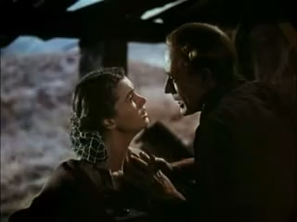
Фильм «Унесённые ветром» (1939)
Режиссеры:
Виктор Флеминг, Джордж Кьюкор, Сэм Вуд
Главную роль Скарлет О’Хара играет Вивьен Ли, Ретта Батлера играет Кларк Гейбл.

Slide 12
Личная оценка романа
Роман «Унесённые ветром» является одной из моих самых любимых книг. Темы, затрагиваемые автором актуальным даже в настоящее время. В книге отлично передаётся менталитет и образ Юга Америки 1860-х годов, а также меня восхищает описание периода Гражданской войны. Образ Скарлет невозможно забыть, как и ее любимую фразу: «Я не буду думать об этом сегодня, я подумаю об этом завтра.» В этой книге есть все: любовь, горе, война, счастье, история.

Slide 13
Спасибо за внимание!

